Slide 2
AMAZONÍA: NUEVOS CAMINOS PARA UNA ECOLOGÍA INTEGRAL

Slide 3
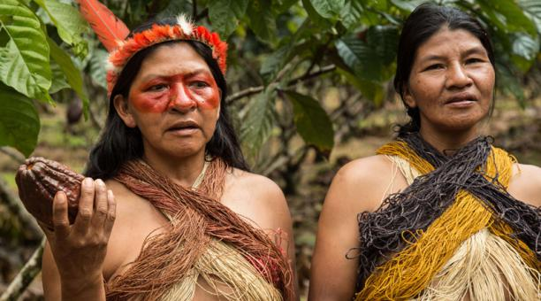
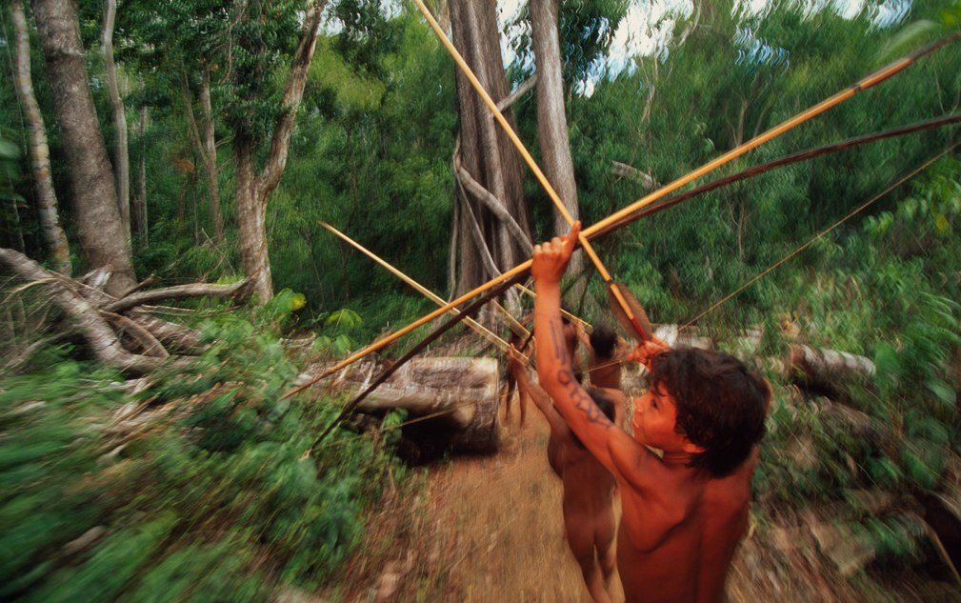
En la selva Amazónica, de vital importancia para el planeta, se desencadenó una profunda crisis por causa de una prolongada intervención humana donde predomina la
cultura del descarte. (LS 16)

Slide 4
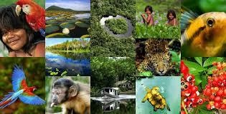
La cuenca Amazónica supone para el planeta una de las mayores reservas de biodiversidad. Nueve países comparten: Brasil, Bolivia, Colombia, Ecuador, Guyana, Perú, Surinam, Venezuela incluyendo la Guyana Francesa como territorio ultramar.

Slide 5
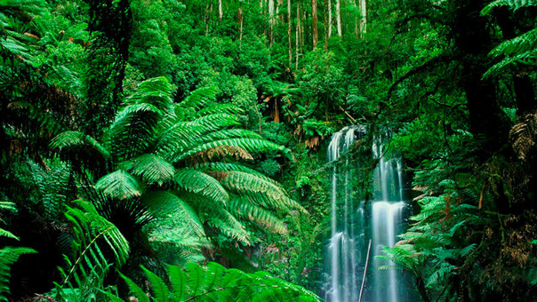
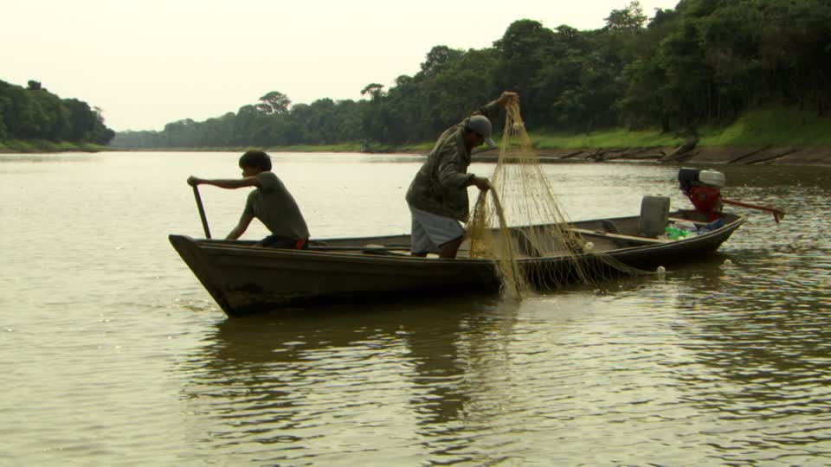
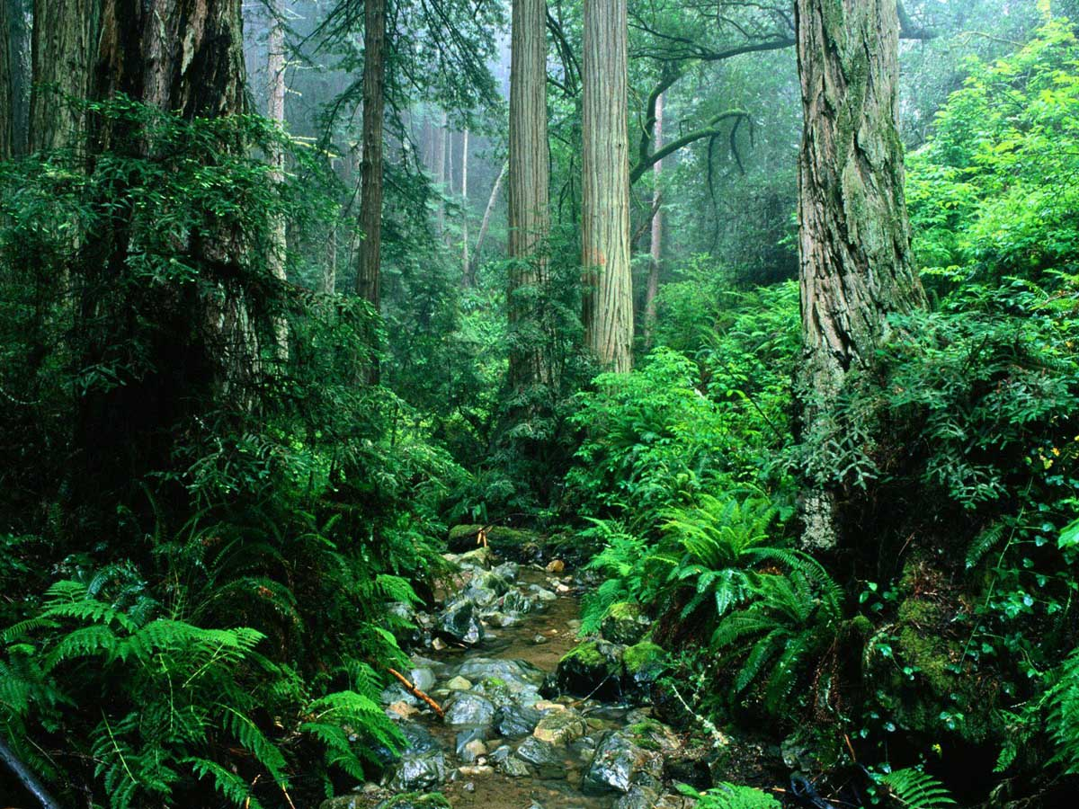
La riqueza de la selva y de los ríos de la Amazonía está amenazada por los grandes intereses económicos que se asientan en diversos puntos del territorio. A ello se suma el narcotráfico que amenaza a los pueblos que dependen de los recursos animales y vegetales.

Slide 6
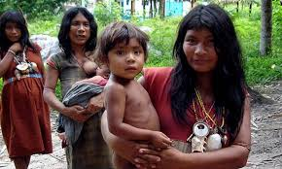
Los movimientos migratorios más recientes de la región amazónica se caracteriza por la movilización de indígenas de sus territorios a las ciudades… crece en toda la Amazonía una actitud de xenofobia y de criminalización de los migrantes y desplazados

Slide 7
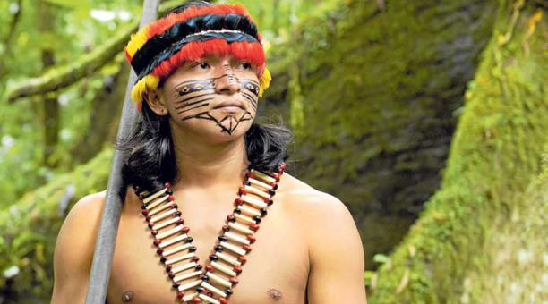
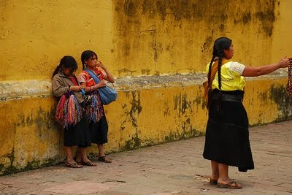
Aislamiento
voluntario
Existen entre 110 y 130 distintos pueblos indígenas en aislamiento voluntario o “Pueblos Libres”. En los últimos tiempos aparece una nueva categoría constituida por los indígenas que viven en el tejido urbano, algunos reconocidos como tales y otros que desaparecen en ese contexto y por eso son llamados “Invisibles”.
Invisibles

Slide 8
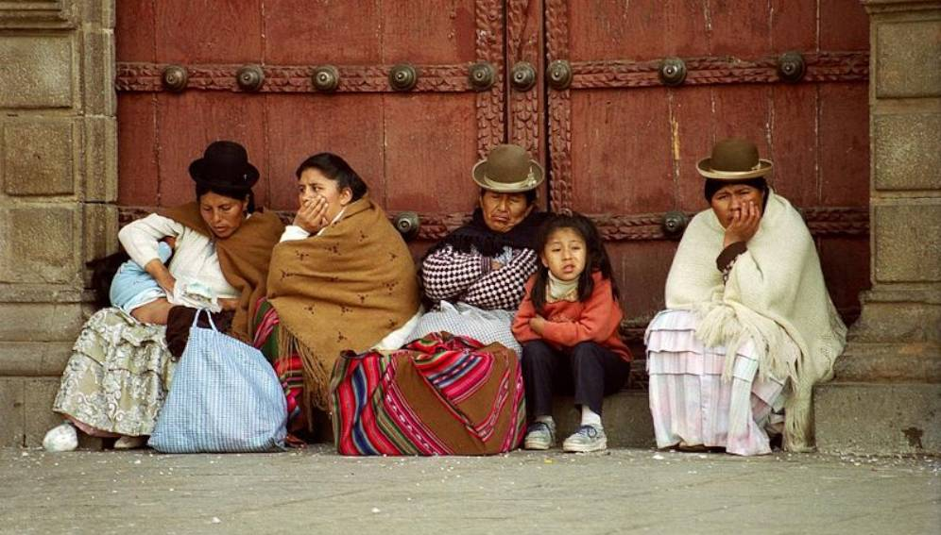
Su situación social está marcada por la pobreza y la exclusión, sin embargo “su cosmovisión, su sabiduría, tienen mucho para enseñarnos a quienes no pertenecemos a su cultura. Todos los esfuerzos que hagamos para mejorar la vida de los Pueblos Amazónicos serán siempre pocos”.

Slide 9
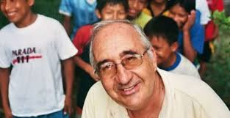
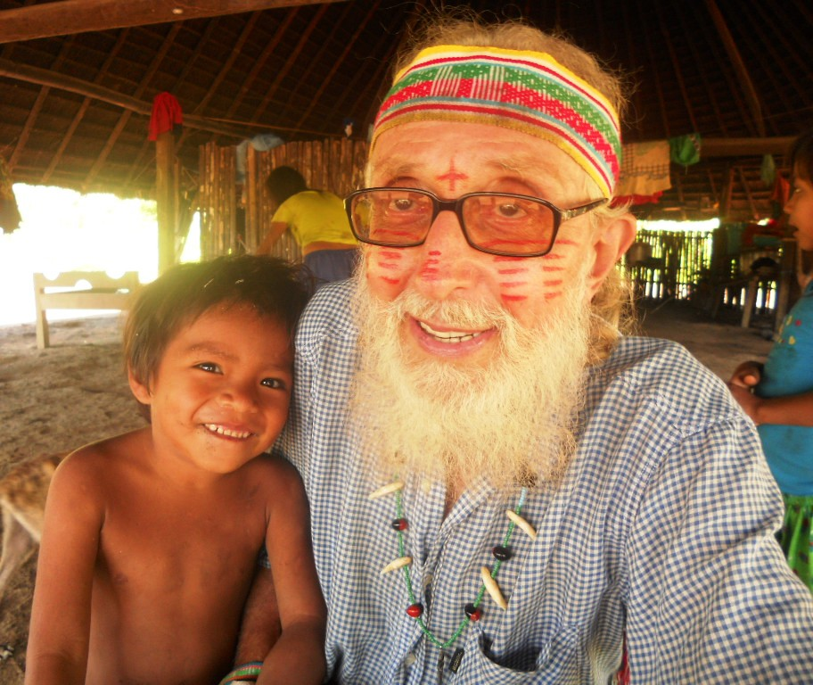
Hoy, lamentablemente, existen todavía resquicios del proyecto colonizador que creó representaciones de inferiorización y demonización de las culturas indígenas.
En su historia misionera, la Amazonía ha sido lugar de testimonio concreto de estar en la cruz, incluso muchas veces lugar de martirio.
P. Carlos misionero Jesuíta asesinado en la Amazonía
P. Luis Bolla sacerdote salesiano misionero en la Amazonía

Slide 10
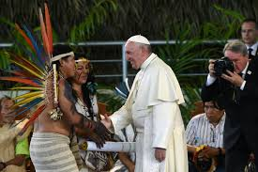
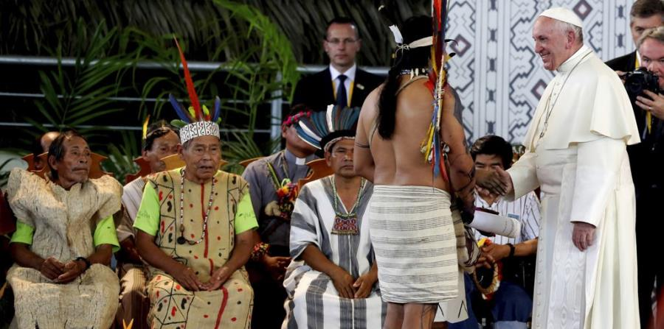
La Iglesia ha aprendido que en este territorio, habitado hace aproximadamente diez mil años por una gran diversidad de pueblos, sus culturas se construyen en armonía con el medio ambiente

Slide 11
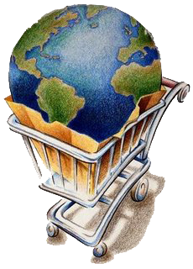
La cultura dominante del consumo y del descarte convierte al planeta en un gran basurero. El Papa Francisco denuncia este modelo de desarrollo como anónimo, asfixiante, sin madre; solo obsesionado por el consumo y los ídolos del dinero y del poder

Slide 12
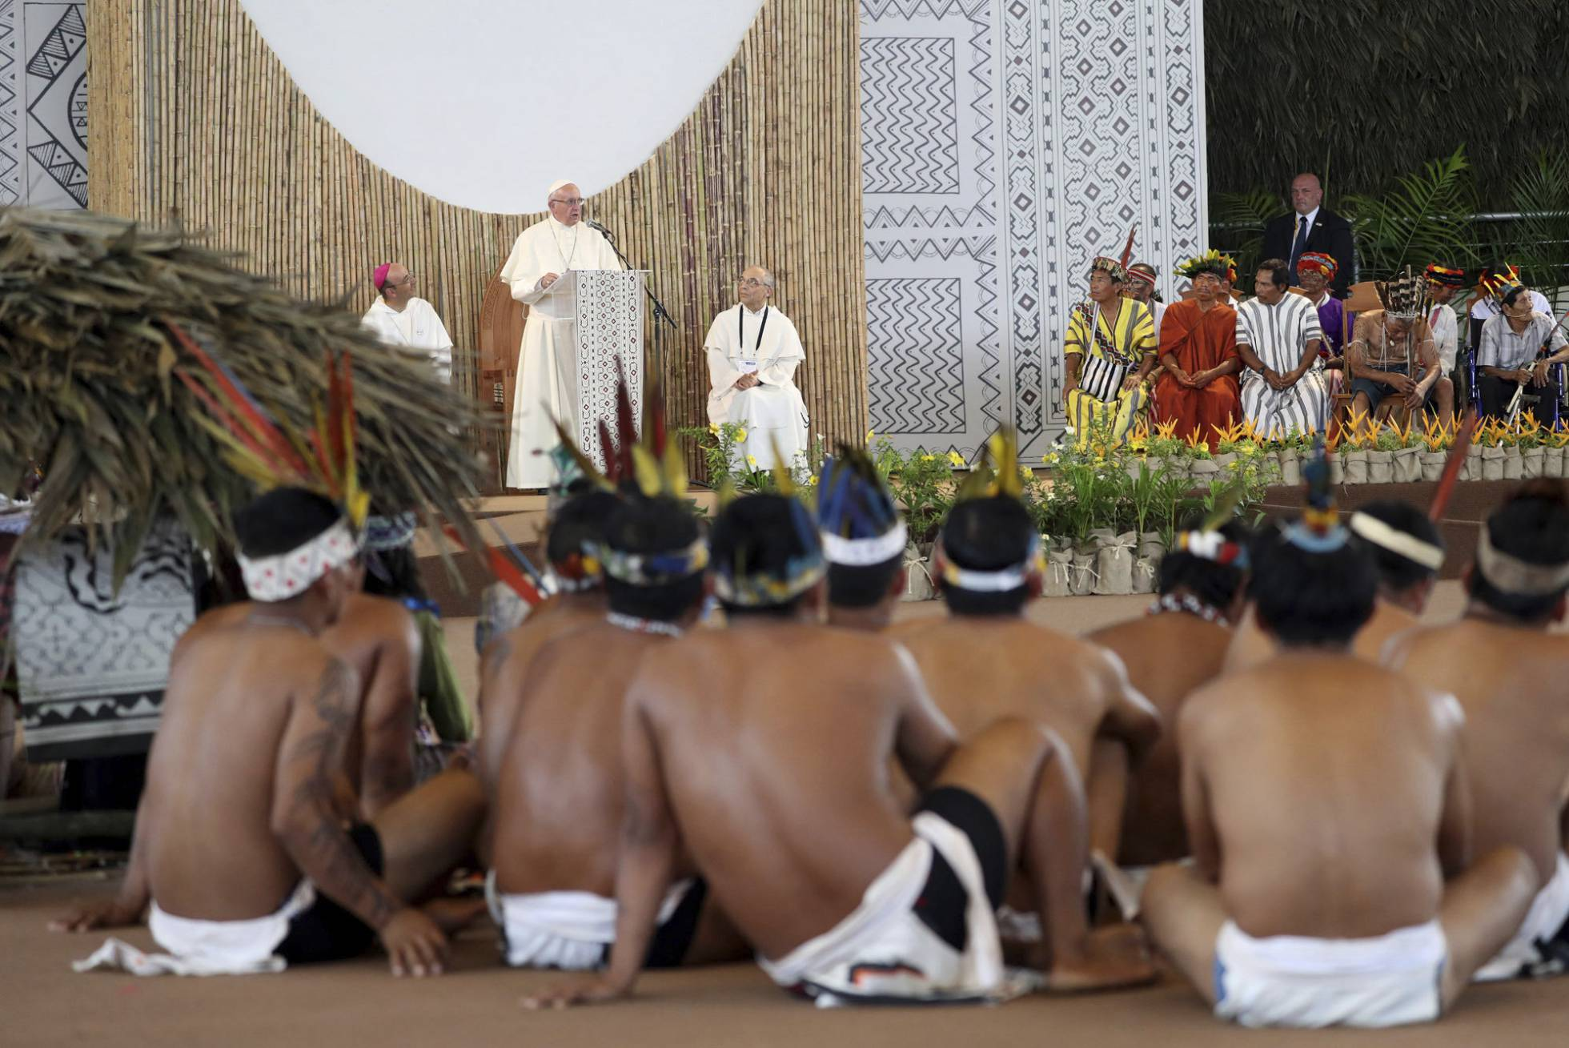
La orientación del Papa Francisco es clara: “Creo que el problema principal está en cómo conciliar el derecho al desarrollo incluyendo también el derecho de tipo social y cultural, con la protección de las características propias de los indígenas y de sus territorios”.

Slide 13
“Proteger a los pueblos indígenas y sus territorios es una exigencia ética fundamental y un compromiso básico con los derechos humanos; y para la Iglesia se torna en un imperativo moral coherente con el enfoque de ecología integral de Laudatio si”.

Slide 14
“Buen vivir” en la Amazonía
Para los pueblos indígenas del Amazonas el “buen vivir” existe cuando están en comunión con las otras personas, con el mundo, con los seres de su entorno y con el Creador.

Slide 15
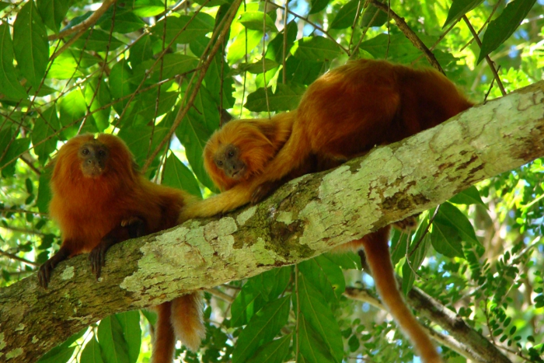
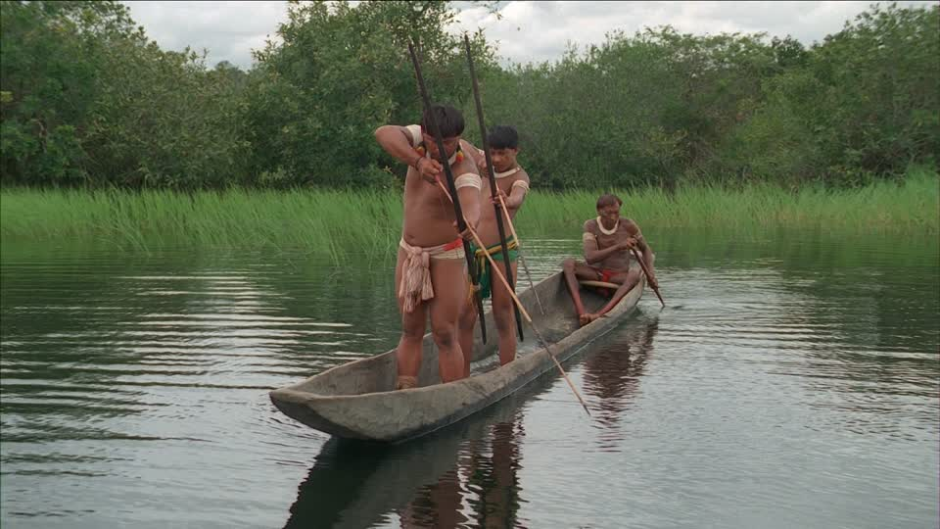
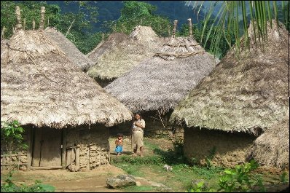
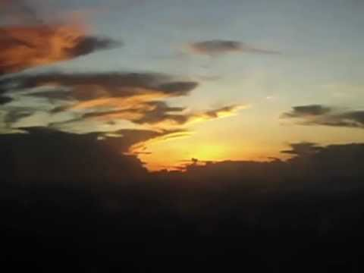
Los pueblos indígenas viven dentro de la “Casa” que Dios mismo creó y les dio como regalo: la Tierra. Sus diversas espiritualidades y creencias, los motivan a vivir una comunión con la tierra, el agua, los árboles, los animales, con el día y la noche.

Slide 16
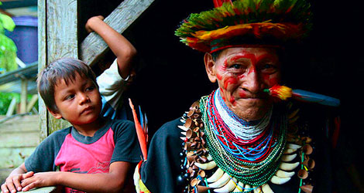
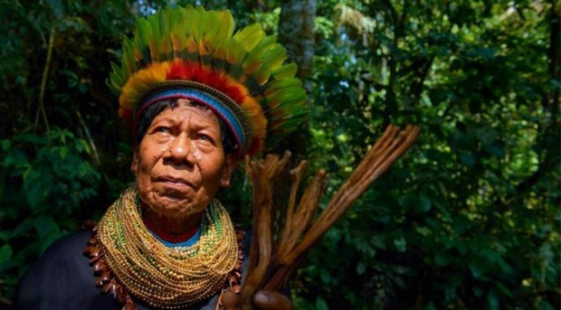
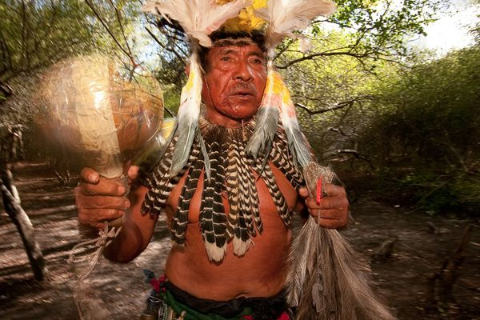
Los ancianos sabios, llamados indistintamente payés, mestres, wayanga o chamanes entre otros, promueven la armonía de las personas entre sí y con el cosmos. Todos ellos: “memoria viva de la misión que Dios nos ha encomendado a todos”: cuidar la “Casa Común”.

Slide 17
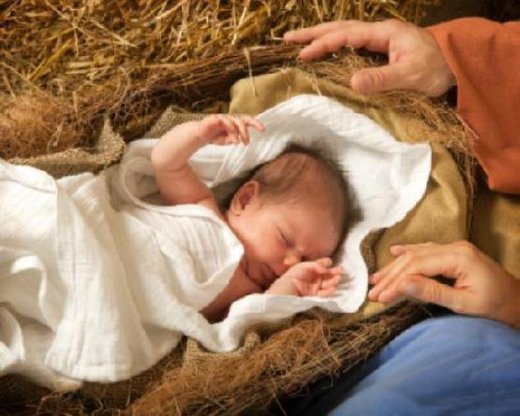
La Providencia del Padre y la bondad de la Creación alcanzan su punto culminante en el Misterio de la Encarnación del Hijo de Dios que se acerca y abraza todos los contextos humanos pero, sobre todo, a los más pobres.

Slide 18
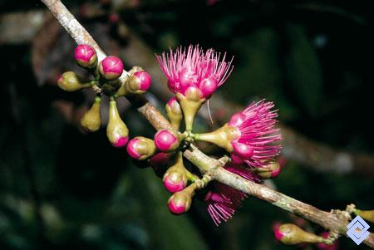
En el Misterio Pascual de Cristo, la Creación se extiende hacia un cumplimiento final… porque el Resucitado las envuelve misteriosamente y las orienta a un destino de plenitud. “ Las mismas flores del campo y las aves que ÉL contempló admirado con sus ojos humanos, ahora están llenas de su Presencia Luminosa”

Slide 19
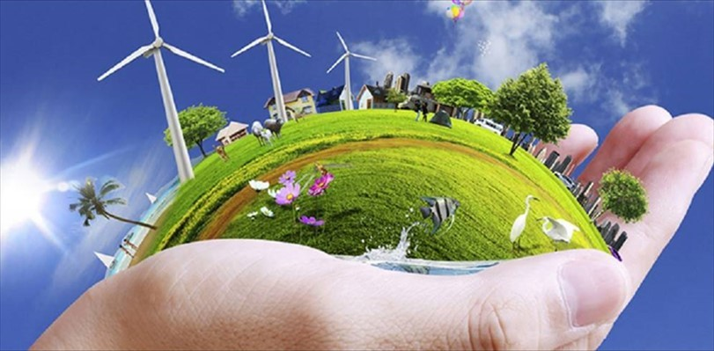
Evangelizar implica comprometerse con “nuestros hermanos”, mejorar la vida comunitaria, y así “hacer presente en el mundo el Reino de Dios”… no “una caridad a la carta” sino un verdadero desarrollo humano integral, es decir, para todas las personas y para toda la persona.

Slide 20
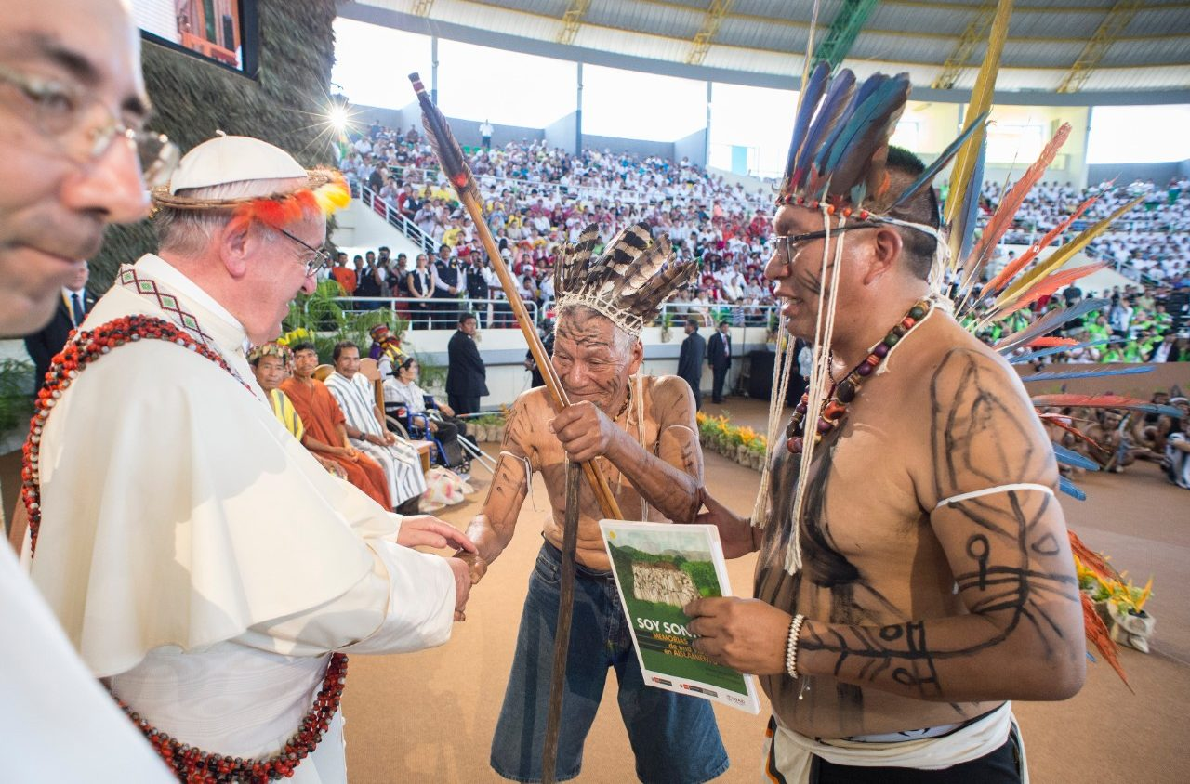
Toda la creación, quiere decir también, todos los aspectos de la vida humana, todas sus relaciones.
Ya en las historias bíblicas de la creación emerge que la existencia humana se caracteriza por tres relaciones estrechamente conectadas: la relación con Dios, con el prójimo y con la Tierra.

Slide 21
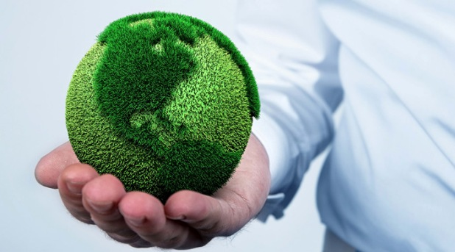
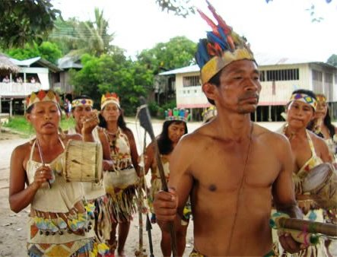
No cuidar “la casa común” es una ofensa al Creador, un atentado contra la biodiversidad y en definitiva, contra la vida.
Hoy el grito de la Amazonía al Creador es semejante al grito del Pueblo de Dios en Egipto. Es un grito de esclavitud y abandono, que clama por la libertad y el cuidado de Dios.

Slide 22
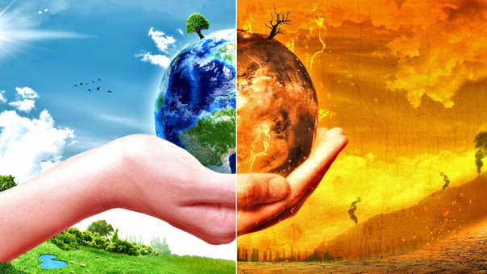
La ecología integral es más que la mera conexión entre lo social y lo ambiental. Comprende la necesidad de promover una armonía personal, social y ecológica para la cual necesitamos de una conversión personal, social y ecológica.

Slide 23
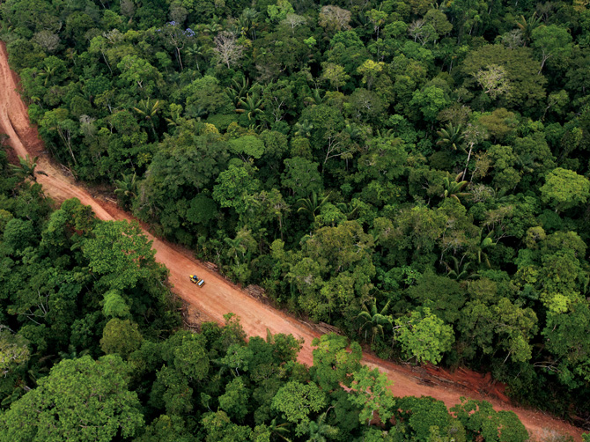
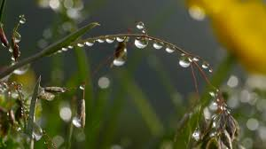
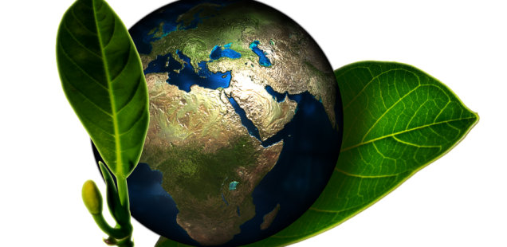
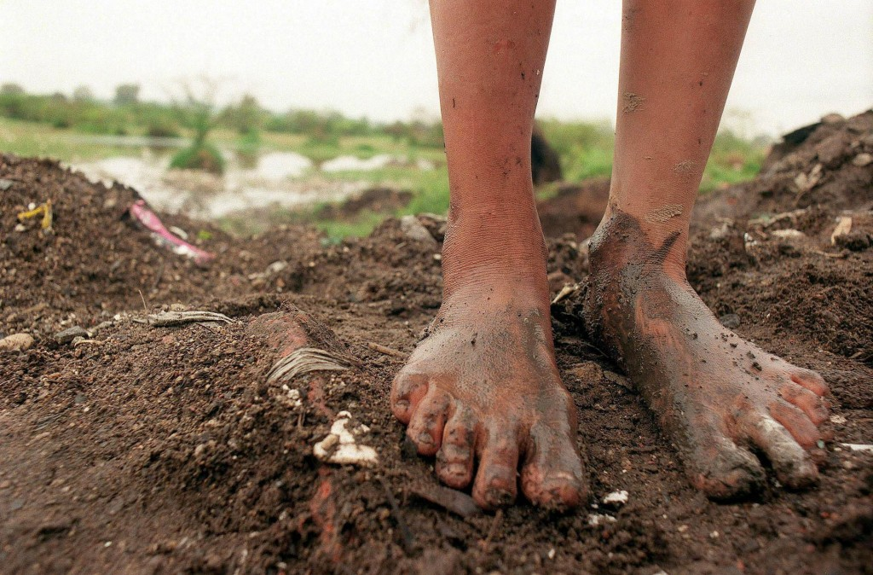
El universo se desarrolla en Dios que lo llena todo. “Entonces hay mística en una hoja, en un camino, en el rocío, en el rostro del pobre”

Slide 24
“Los Sacramentos son un modo privilegiado de cómo la naturaleza es asumida por Dios y se convierte en mediación de la vida sobrenatural”. Sus celebraciones son una permanente invitación a “abrazar el mundo en un nivel distinto”.

Slide 25
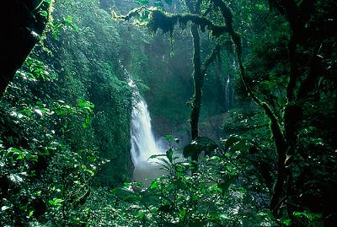
Por ejemplo: el Bautismo nos invita a considerar la importancia del “agua” como fuente de vida.

Slide 26
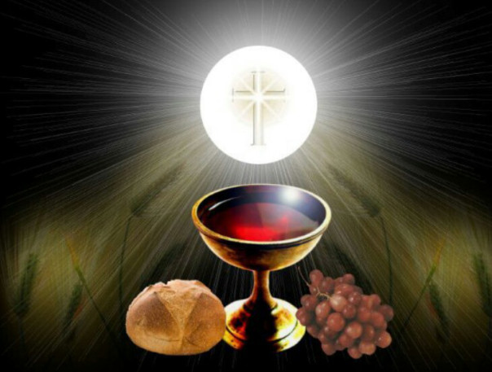
La celebración de la Eucaristía nos invita a redescubrir cómo el “Señor, en el Misterio de la Encarnación, quiso llegar a nuestra intimidad a través de un pedazo de materia”… al mismo tiempo la sangre de tantos que ha sido derramada, bañando las tierras amazónicas por el bien de sus habitantes y del territorio, se une a la Sangre de Cristo derramada por todos y para toda la creación.

Slide 27
La Iglesia está llamada a profundizar su identidad en correspondencia con las realidades del propio territorio y a crecer escuchando la sabiduría de sus pueblos

Slide 28
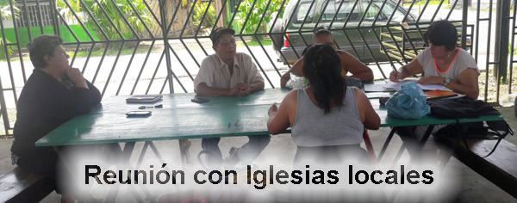
Las Iglesias locales que son también Iglesias misioneras en salida, encuentran en sus propias periferias lugares privilegiados de experiencias evangelizadoras, pues allí es “donde hace más falta la Luz y la Vida del Resucitado”

Slide 29
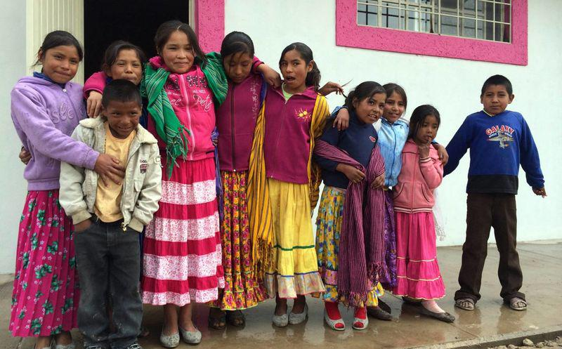
La economía debe dar prioridad a una vocación por una vida humana digna. Esta relación equilibrada debe cuidar el ambiente y la vida de los más vulnerables. “En la actualidad hay una sola crisis que es social y ambiental a la vez”.

Slide 30
La conversión significa liberarnos de la obsesión del consumo. Comprar es un acto moral, no solo económico. Una misión encarnada implica un repensar la presencia escasa de la Iglesia con relación a la inmensidad del territorio y su diversidad cultural.

Slide 31
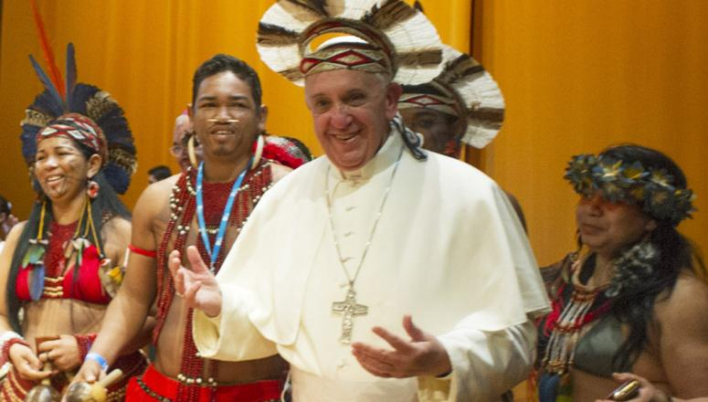
Recordando las palabras del Papa Francisco quisiéramos pedir a todos las personas de buena voluntad: “Seamos “custodios” de la creación, del designio de Dios inscrito en la naturaleza, guardianes del otro, del medio ambiente; no dejemos que los signos de la destrucción y de muerte acompañen el camino de este mundo nuestro”.

